Slide 1
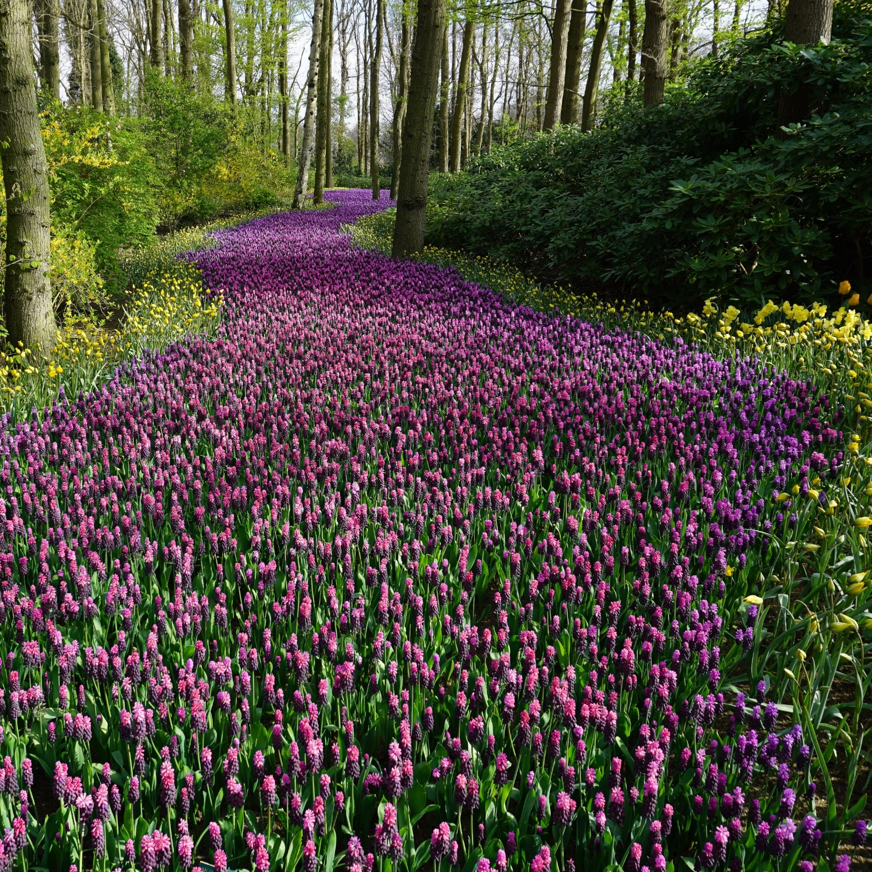
BY YUSHEN
二年级下册 1.3
开满鲜花的小路
语文精品课件 二年级下册
授课老师：某某
授课时间：20XX
senorita female template

Slide 2
01 课前导读
“小鸟在前面带路……”唱着欢快的歌，走在开满鲜花的小路上心情是多么的舒畅！让我们一起走进课文，看一看这条开满鲜花的小路上的鲜花是从哪里来的吧！

Slide 3
01 课前导读
（1）不认识的字可以看拼音，或者请教老师和同学。
（2）读准每一个字的字音，圈出生字词；
（3）读通每个句子，读不通顺的多读几遍；
（4）给每个自然段写上序号。

Slide 4
02 字词揭秘
我会认
邮 递 裹 寄
局 堆 破 漏 懊
丧 猬 绚 籽 礼
yóu
dì
ɡuǒ
jì
jú
duī
pò
lòu
ào
sànɡ
wèi
xuàn
zǐ
lǐ

Slide 5
02 字词揭秘
我会认
邮递员 包裹 寄来 邮局 一小堆
颗粒 破了 漏在 懊 丧
啊 刺猬 绚丽 花籽 礼物
yóu
dì
guǒ
jì
jú
duī
lì
pò
lòu
ào
sàng
ā
wèi
xuàn
zǐ
lǐ

Slide 6
02 字词揭秘
zhǒng（种子）
zhòng（种树）
qí（奇怪）
jī（奇数）
种
奇

Slide 7
02 字词揭秘
【包裹】：由邮局寄送的包。 造句：我迫不及待地打开包裹,一下子就惊呆了。
【赶紧】：抓紧时机从速进行。
造句：公交车来了,他赶紧跑上前去。
【懊丧】：懊恼沮丧 。 造句：失业对每一个人来说都很懊丧。
【绚丽多彩】：形容色彩华丽。
造句：火车站广场被无数盆鲜花装饰得绚丽多彩。

Slide 8
02 字词揭秘
鲜
邮
递
员
原
叔
局
堆
礼

Slide 9
02 字词揭秘
xiān
结构：
部首：
组词：
造句：
书写指导：
鲜
左右
鱼
新鲜 鲜花
花园里开满了鲜花。
左右比例匀称，“鱼”最后一笔横变提。

Slide 10
02 字词揭秘
yóu
邮
结构：
部首：
组词：
造句：
书写指导：
左右
阝
邮费 邮递员
叔叔是一名邮递员。
左宽右窄，第二笔横折的折在竖中线上，最后一笔是悬针竖。

Slide 11
02 字词揭秘
dì
结构：
部首：
组词：
造句：
书写指导：
递
半包围
辶
快递 递交
我已经可以帮妈妈取快递了。
“弟”，中间是竖，不是竖钩。

Slide 12
02 字词揭秘
yuán
员
上下
口
党员 团员 员工
爸爸是一名共产党员。
“口”要扁，撇在横中线和竖中线的交点起笔。
结构：
部首：
组词：
造句：
书写指导：

Slide 13
02 字词揭秘
yuán
原
半包围
厂
原来 原本 平原
我们地区属于华北平原。
是“厂”部，不是“广”部。
结构：
部首：
组词：
造句：
书写指导：

Slide 14
02 字词揭秘
shū
结构：
部首：
组词：
造句：
书写指导：
叔
左右
又
大叔 叔叔
我的叔叔是一名人民教师。
右半部的“又”上下居中，左右比例匀称、结构紧凑。

Slide 15
02 字词揭秘
jú
结构：
部首：
组词：
造句：
书写指导：
局
半包围
尸
局部 局长 局势
叔叔是教育局局长。
第三笔撇要长一点。

Slide 16
02 字词揭秘
duī
结构：
部首：
组词：
造句：
书写指导：
堆
左右
土
土堆 堆积 堆雪人
下雪了，我和弟弟一起堆雪人。
“隹”的四横间隔均匀。

Slide 17
02 字词揭秘
lǐ
结构：
部首：
组词：
造句：
书写指导：
礼
左右
礻
礼物 礼貌 礼让
我非常喜欢妈妈送给我的生日礼物。
左右等宽，分在竖中线两侧，
竖弯钩圆润有力。

Slide 18
03 课堂精讲
第一部分(第1－5自然段) 写鼹鼠收到包裹，找松鼠太太看，结果包裹破了，东西不见了。
第二部分(第6－11自然段) 写通往松鼠太太家的路开满鲜花，原来长颈鹿大叔寄给鼹鼠的是花籽。
再读课文，想一想课文写了什么？
本文写了长颈鹿大叔寄给鼹鼠先生的花籽，被他无心漏掉在路上，第二年春天，出现了一条开满鲜花的小路，给大家带来了花香和快乐的故事。

Slide 19
03 课堂精讲
邮递员黄狗在门口喊：“鼹鼠先生，您的包裹单!”
从“先生、您”可以体会出什么？
从“先生、您”可以看出邮递员黄狗很有礼貌。
交代了故事的起因
原来，长颈鹿大叔给鼹鼠先生寄来了一个包裹。

Slide 20
03 课堂精讲
连忙
“赶紧”还可以换成哪些词语？
急忙
鼹鼠先生赶紧骑着摩托车，到邮局去领包裹。
· ·
你从“赶紧”这个词体会出了什么？
说明鼹鼠先生急切地想知道包裹里是什么，然而打开后他却认不出来，为下文去松鼠太太家做好了铺垫。

Slide 21
03 课堂精讲
原来，包裹破了，里面的东西不见了，看来都漏在来时的路上啦！鼹鼠先生很懊丧。
“懊丧”一词说明了什么？
“懊丧”一词写出了鼹鼠先生心中的懊恼，他懊恼怎么会把东西都漏在路上。
春天来了，鼹鼠先生要去松鼠太太家做客。啊，通往松鼠太太家的路，成了一条开满鲜花的小路。
“一条开满鲜花的小路”写出了小路的变化，为松鼠太太发现长颈鹿先生包裹的秘密做好了铺垫。

Slide 22
03 课堂精讲
这条开满鲜花的小路给大家带来了什么？动物们看到这条开满鲜花的小路，各有什么反应？
绚丽多彩写出了花朵颜色的鲜艳美丽
刺猬太太走出门。看到门前开着一大片绚丽多彩的鲜花，她惊奇地说：“这是谁在我家门前种的花？多美啊！”
“惊喜”写出了刺猬太太看到门前鲜花的惊喜之情。

Slide 23
03 课堂精讲
“五颜六色”写出了鲜花的形态美。
狐狸太太走出门。看到门前开着一大片五颜六色的鲜花，她奇怪地问：“这是谁在我家门前种的花？真美啊！”
“真美啊”表达了狐狸太太对鲜花的喜爱和赞美之情。

Slide 24
03 课堂精讲
“花朵簇簇”写出了鲜花的数量多。
松鼠太太走出门，看见门前的小路上花朵簇簇，小松鼠、小刺猬和小狐狸在那里快活地蹦啊跳啊。
松鼠太太走出门，看见门前的小路上花朵簇簇，小松鼠、小刺猬和小狐狸在那里快活地蹦啊跳啊。
“快活”“蹦啊跳啊”描写出了美丽的环境中小动物们开心玩耍的场景。

Slide 25
03 课堂精讲
松鼠太太对鼹鼠先生说：“我知道了，去年长颈鹿大叔寄给你的是花籽。这是多么美好的礼物啊！”
“美好的礼物”指的是什么？
“美好的礼物”指的是长颈鹿寄给鼹鼠先生的花籽。因为花籽也是快乐的种子，它把快乐传递给了大家，所以说是“美好的礼物”

Slide 26
03 课堂精讲
你理解松鼠太太为什么说长颈鹿大叔送的花籽是“美好的礼物”了吗？
因为长颈鹿大叔去年送来的花籽，让这条小路开满了鲜花，这条开满鲜花的小路带给了大家美丽和快乐，所以松鼠太太说这是“美好的礼物”。
课文主旨
本文写了长颈鹿大叔寄给鼹鼠先生一包花籽，被他不小心漏掉在去松鼠太太家的小路上，第二年春天，小路上开满了鲜花，给大家带来花香和快乐的故事。表现了小动物之间和谐相处的美好。

Slide 27
04 课堂小结
《诣徐卿觅果栽》
草堂少花今欲栽，
不问绿李与黄梅。
石笋街中却归去，
果园坊里为求来。
——杜甫
活水亭观书有感二首•其一
——朱熹
半亩方塘一鉴开，
天光云影共徘徊。
问渠那得清如许，
为有源头活水来。

Slide 28
04 课堂小结
人们都说，赠人玫瑰，手有余香。在这条开满鲜花的小路上，我们不但看到了春天最艳丽的景色，也看到了洒落的花籽给大家带来的美好感受。希望大家在生活中，也送出你最好的礼物吧，它不是金钱，却比金钱更贵重！

Slide 29
04 课堂小结
开满鲜花的小路
长颈鹿大叔——包裹
包裹——漏掉在路上
美好的礼物
刺猬太太——绚丽多彩——惊奇
狐狸太太——五颜六色——奇怪
松鼠太太——花朵锦簇
开满鲜花

Slide 30
05 课堂练习
（一）填一填（不重复）。
一 ( )包裹 一 ( )小颗粒
一 ( )雪花 一 ( ) 小路
一 ( )礼物 一 ( )鲜花
（二）连词成句。
1.大叔 包裹 寄来 长颈鹿 一个
。
2.要去 做客 鼹鼠先生 松鼠太太家
。
个
堆
长颈鹿大叔寄来一个包裹。
片
条
件
朵
鼹鼠先生要去松鼠太太家做客。

Slide 31
BY YUSHEN
二年级下册 1.3
谢谢各位倾听！
语文精品课件 二年级下册
授课老师：某某
授课时间：20XX
senorita female template

